Slide 1
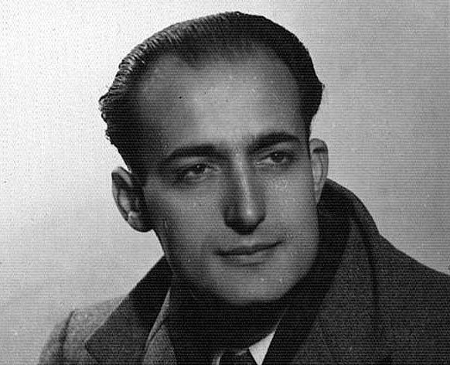
Η Αθανασία του Νίκου Γκάτσου
Ο Νίκος Γκάτσος, ένας από τους σπουδαιότερους ποιητές και στιχουργούς για τον ελληνικό πολιτισμό, άφησε έργα που αγγίζουν συναισθηματικά τον αναγνώστη-ακροατή και μένουν χαραγμένα στη μνήμη του. Ένα από τα πιο γνωστά στιχουργικά του έργα σε μουσική Μάνου Χατζιδάκι είναι η «Αθανασία», που συμπεριλήφθηκε στον ομώνυμο δίσκο του 1976, σε πρώτη εκτέλεση από τη Δήμητρα Γαλάνη.
by Th Th
Notes:
1

Slide 2
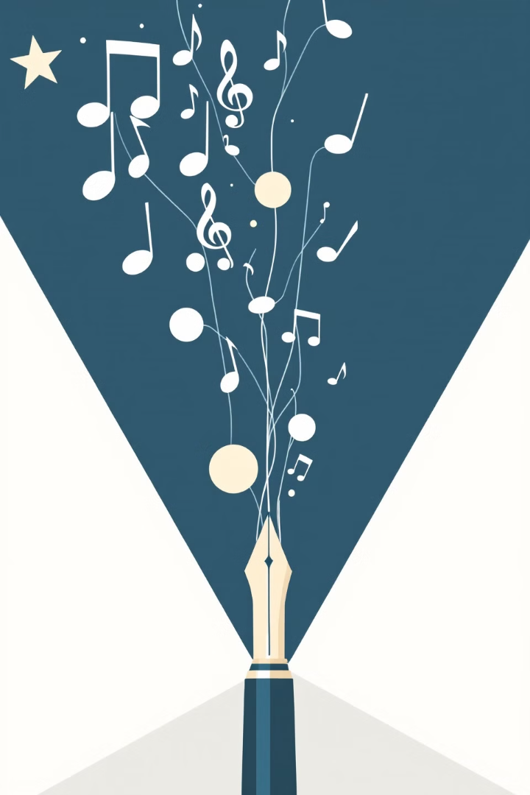
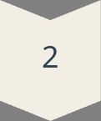
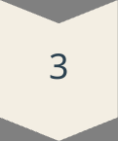
Στιχουργική
Το τραγούδι αποτελείται από έξι στροφές. Η ομοιοκαταληξία είναι πλεχτή, με τον πρώτο στίχο να ομοιοκαταληκτεί με τον τρίτο και τον δεύτερο με τον τέταρτο σε κάθε στροφή.
Οι στίχοι είναι δεκαέξι, χωρίς ίδιο αριθμό συλλαβών. Η πρώτη και η τρίτη στροφή έχουν τέσσερις δεκαπεντασύλλαβους στίχους, ενώ η δεύτερη και η τέταρτη έχουν τέσσερις δωδεκασύλλαβους.
Στροφές
6 στροφές
Ομοιοκαταληξία
Πλεχτ’η
Στίχοι
Ανισοσύλλαβοι
Notes:
2

Slide 3
Το Νόημα της Ζωής και του Θανάτου
Ο Νίκος Γκάτσος πραγματεύεται το νόημα της ζωής, τον θάνατο και τη μετά θάνατον ζωή. Η αθανασία παρομοιάζεται με μια απρόσιτη γυναικεία μορφή που αγνοεί όποιον προσπαθεί να την πλησιάσει. Η μεταφορική έννοια της λέξης μπορεί να είναι και το φυτό αθανασία, που μεγαλώνει κάτω από τα μπαλκόνια.
Παρουσιάζεται ως ένα ιδανικό, ένα «άπιαστο όνειρο» για την ανθρωπότητα. Πολλοί πίστεψαν πως μπορούσαν να την αποκτήσουν, όμως αποδείχθηκε σκληρή σαν τον θάνατο («ήρθαν διψασμένοι Κροίσοι…δεν τους πότισες ποτές»).
Ζωή
Θάνατος
Όνειρο
Νόημα της ζωής
Μετά θάνατον ζωή
Άπιαστο ιδανικό
Notes:
3

Slide 4
Η Καλλιτεχνική Αθανασία
Χρησιμοποιώντας τον όρο «ομορφονιά», ο Γκάτσος αναγάγει την αθανασία στην τέχνη και αναφέρεται στην καλλιτεχνική αθανασία. Η υστεροφημία ήταν εξέχουσα έννοια για τη ζωή και το έργο των ανθρώπων από τα αρχαία χρόνια. Στη σημερινή εποχή, είναι σημαντικός παράγοντας για το έργο των καλλιτεχνών, που αποτελεί την κληρονομιά τους.
Εάν μετά τον θάνατό τους το έργο τους δοξάζεται και θαυμάζεται, τότε έχουν αποκτήσει την καλλιτεχνική αθανασία.
Ομορφονιά
Υστεροφημία
Αθανασία στην τέχνη
Κληρονομιά των καλλιτεχνών
Δόξα
Θαυμασμός του έργου
Notes:
4

Slide 5
Αναγνωστική Θεωρία και η Αθανασία
Η αναγνωστική θεωρία συνδυάζει τις σκέψεις και τις εμπειρίες του αναγνώστη με τις ιδέες του κειμένου. Η «Αθανασία» απευθύνεται στον μέσο άνθρωπο, στου οποίου το μυαλό περιπλανώνται ιδέες για τη μετά θάνατον ζωή και άλλες φιλοσοφικές αναζητήσεις. Το δίπολο θνητότητας και αθανασίας έπαιζε ρόλο από τα αρχαία χρόνια.
Ο αναγνώστης καλείται να θέσει τα δικά του ερωτήματα για την ανθρώπινη ύπαρξη και το ρόλο του θανάτου («Σ’ αγαπήσανε στον κόσμο…δεν τους χάρισες ποτές»). Υπάρχει μια ασταμάτητη εσωτερική αναζήτηση για το νόημα της ζωής.
Αναγνωστική Θεωρία
1
Σκέψεις και εμπειρίες
2
Δίπολο
Θνητότητα και αθανασία
Αναζήτηση
3
Νόημα της ζωής
Notes:
5

Slide 6
Η Αθανασία ως Πανανθρώπινο Ερώτημα
Η «Αθανασία» δεν αφορά μόνο το ποιητικό υποκείμενο, αλλά σκέψεις με τις οποίες κάθε άνθρωπος έχει έρθει αντιμέτωπος. Οι αναφορές σε βασιλιάδες, ποιητές, Κροίσους και προσκυνητές αποδεικνύουν πως η κοινωνική και οικονομική θέση είναι ανεξάρτητες από την αθανασία.
Η ιδέα του θανάτου φανερώνει την απώλεια, τη θλίψη και τον τρόμο. Όπως έγραψε ο Μάνος Χατζιδάκις, «_H Αθανασία του Γκάτσου, όπως και κάθε αληθινό τραγούδι, ήταν και παραμένει ένα παιχνίδι».
Αναφορές
Απώλεια
Βασιλιάδες, ποιητές, Κροίσοι
Θλίψη και τρόμος
Notes:
6

Slide 7
Διαμορφώνοντας μια Σφαιρική Άποψη
Ένας ακροατής ή αναγνώστης της «Αθανασίας» πρέπει να συνδυάσει το νόημα του τραγουδιού με τις δικές του σκέψεις και συναισθήματα. Λαμβάνοντας υπόψη το φιλοσοφικό-κοινωνικό και καλλιτεχνικό υπόβαθρο, δίνεται η δυνατότητα για πολύπλευρη ανάλυση και διεξαγωγή πληθώρας νοημάτων.
Με αυτόν τον τρόπο, ο παραλήπτης διαμορφώνει μια δική του άποψη για τη ζωή, τον θάνατο και την αθανασία ως μια ιδέα που οδηγεί σε ατέρμονες φιλοσοφικές αναζητήσεις.
2
Συναισθήματα
Σκέψεις
1
Ανάλυση
3
Notes:
7

